Slide 1
DDoS attacks
Павел Йорданов 2001321041

Slide 2
Какво е DDoS атака?
Distributed denial-of-service (DDoS) е злонамерен опит за прекъсване на нормалния трафик на целеви сървър, услуга или мрежа чрез претоварване на целта или заобикалящата я инфраструктура с поток от интернет трафик.
DDoS атаката е като неочаквано задръстване, което не позволява на редовния трафик да пристигне до местоназначението си.

Slide 3
Как работи DDoS атака?
За да изпрати изключително голям брой заявки към ресурса на жертвата, хакерът често създава „зомби мрежа“ или “ботнет” от компютри, които той е заразил. Тъй като той има контрол върху действията на всеки заразен компютър в зомби мрежата, самият мащаб на атаката може да бъде огромен за уеб ресурсите на жертвата.
Когато хакерът насочи ботнет, всеки бот изпраща заявки до IP адреса на целта , което потенциално води до претоварване на сървъра или мрежата.

Slide 4
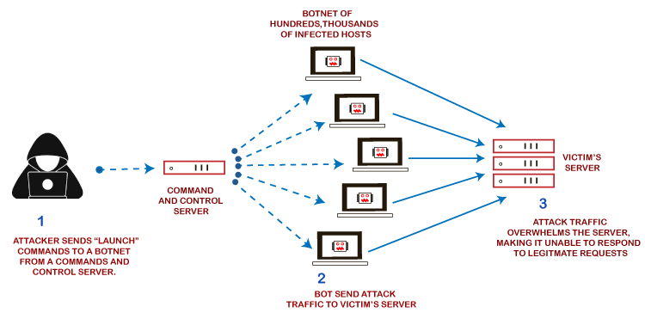
DDoS атака
Тъй като всеки бот е легитимно интернет устройство, разделянето на атакуващия трафик от нормалния трафик може да бъде трудно.

Slide 5
Как да разпознаем DDoS атака
Най-очевидният симптом на DDoS атака е сайт или услуга, които внезапно стават бавни или недостъпни. Инструментите за анализ на трафика могат да ви помогнат да забележите някои от тези признаци на DDoS атака:
Подозрителни количества трафик, произхождащи от един IP адрес или IP диапазон
Поток от трафик от потребители, които споделят един поведенчески профил
Необяснимо нарастване на заявките към една страница или крайна точка
Има и други, по-специфични признаци на DDoS атака, които могат да варират в зависимост от вида на атаката.

Slide 6
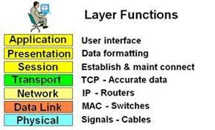
Кои са някои често срещани видове DDoS атаки?
Различните видове DDoS атаки са насочени към различни компоненти на мрежовата връзка.
Мрежовата връзка в Интернет се състои от много различни компоненти или слоеве, представени в OSI моделът по-долу.
OSI моделът е концептуална
рамка, използвана
за описаниена мрежовата
свързаност в 7 различни слоя.

Slide 7
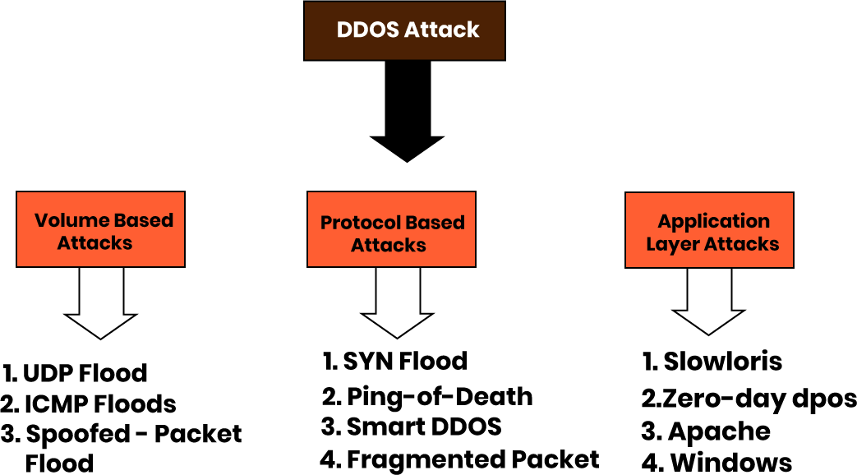
Кои са някои често срещани видове DDoS атаки?
Докато почти всички DDoS атаки включват претоварване на целево устройство или мрежа с трафик, атаките могат да бъдат разделени на три категории. Нападателят може да използва един или повече различни вектори за атака
или циклично да атакува
вектори в отговор на
контрамерки,
предприети от целта.

Slide 8
Атаки на приложния слой
Понякога наричана DDoS атака на ниво 7 (по отношение на 7-ия слой на OSI модела), целта на тези атаки е да изчерпят ресурсите на целта, за да създадат отказ на услуга.
Атаките са насочени към слоя, където уеб страниците се генерират на сървъра и се доставят в отговор на HTTP заявки. Една единствена HTTP заявка е изчислително евтина за изпълнение от страна на клиента, но може да бъде скъпо за целевия сървър да отговори, тъй като сървърът често зарежда множество файлове и изпълнява заявки към база данни, за да създаде уеб страница.
Атаките от ниво 7 са трудни за защита, тъй като може да е трудно да се разграничи злонамерен трафик от легитимен трафик.

Slide 9
HTTP flood
Тази атака е подобна на натискането на опресняване в уеб браузър отново и отново на много различни компютри наведнъж – голям брой HTTP заявки наводняват сървъра, което води до отказ на услуга.
Този тип атака варира от проста до сложна.
По-простите реализации могат да имат достъп до един URL адрес със същия диапазон от атакуващи IP адреси, референти и потребителски агенти. Сложните версии могат да използват голям брой атакуващи IP адреси и да се насочват към произволни URL адреси, използвайки произволни референти и потребителски агенти.

Slide 10
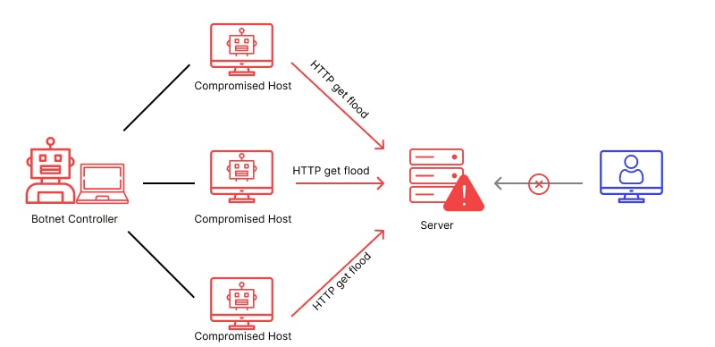
HTTP flood

Slide 11
Протоколни атаки
Протоколните атаки причиняват прекъсване на услугата чрез прекомерно потребление на сървърни ресурси и/или ресурси на мрежово оборудване като Firewalls и Load balancers.
Протоколните атаки използват слабости в слой 3 и слой 4 на протоколния стек, за да направят целта недостъпна.

Slide 12
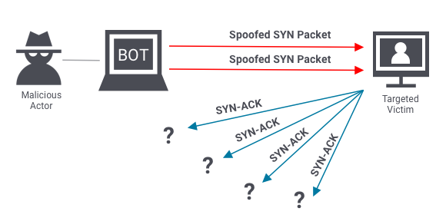
SYN flood
SYN flood атаките работят, като използват процеса на ръкостискане на TCP връзка. Ето как работи:
Нападателят изпраща голям обем SYN пакети към целевия сървър, често с подправени IP адреси. След това сървърът отговаря на всяка една от заявките за връзка и оставя отворен порт, готов да получи отговора. Докато сървърът чака последния ACK пакет, който никога не пристига,
нападателят продължава
да изпраща още SYN
пакети, докато всички
налични портове бъдат използвани.

Slide 13
Volumetric attacks
Volumetric атаките се различават от другите два вида DDoS атаки тъй като се основават на техники за груба сила, които наводняват целта с пакети данни, за да консумират честотна лента и ресурси . Другите два вида атаки обикновено използват значително по-малко честотна лента и също така са по-фокусирани върху специфични аспекти на своите цели, като конкретен протокол или услуга.

Slide 14
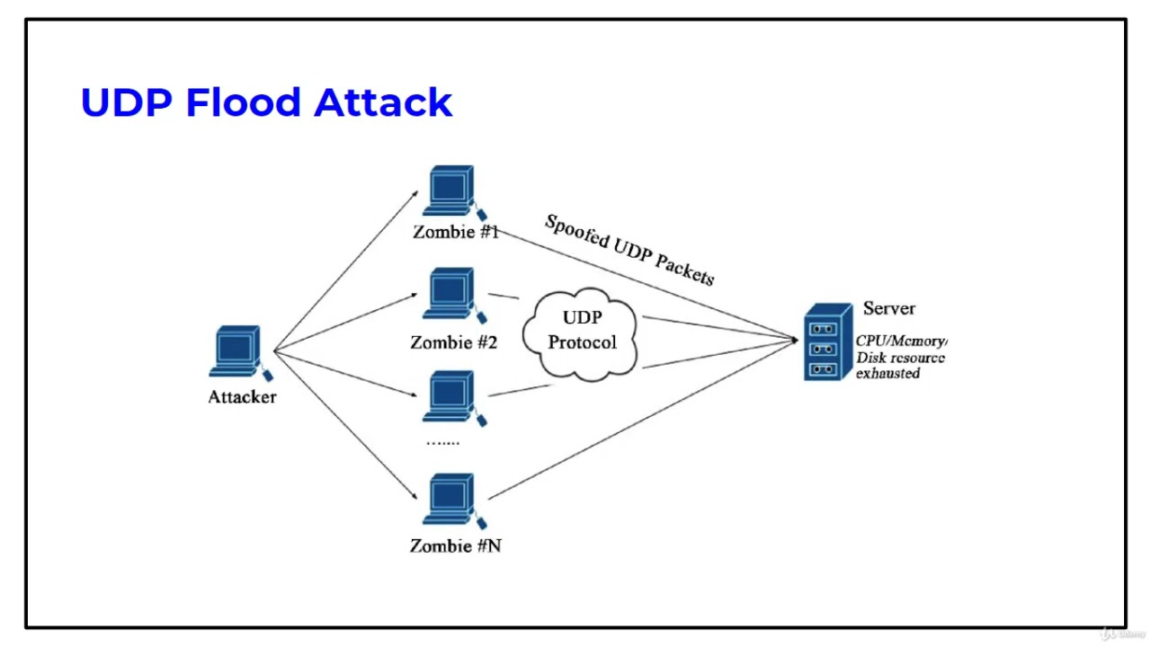
UDP flood
UDP flood е вид атака за отказ на услуга, при която голям брой пакети с протокол за потребителски дейтаграми (UDP) се изпращат до целеви сървър с цел да се преустанови способността на това устройство да обработва и отговаря. Защитната стена, защитаваща целевия сървър, може също да се изтощи в резултат на UDP наводняване, което води до отказ на
услуга за легитимен
трафик.

Slide 15
Благодаря за вниманието!

